Slide 1




UNIRAIL
Soutenance individuelle
Bloc 3 : Maintenir et sécuriser les infrastructures informatiques
Bernois Damien
1
Notes:
TEMPS : 15MIN

Slide 2

Contexte
Depuis 2014, trois entreprises leaders du domaine de la voie ferrée s’unissent en un groupe national et créent un centre de gestion, UNIRAIL.
AFRAIL couvre l’entretien des voies ferrées du réseau français de chemin de fer.
SPRAIL est spécialisé dans la soudure ferroviaire.
TPRAIL englobe la création et le renouvellement des ballasts sur l’ensemble du territoire.
L’objet de ce projet concerne l’étude la mise en place de solution de gestion, de support et de sécurisation du parc informatique.
2

Slide 3

SOMMAIRE
ASSURER LA MAINTENANCE
GARANTIR LA CONTINUITÉ
SÉCURISER LES ACCÈS
3

Slide 4



1. ASSURER LA MAINTENANCE du SI
Solutions ticketing :
Critères | GLPI | OTRS | Freshdesk
Hébergement | Auto | Auto | Cloud
Type | Open source | Open source | SaaS (Cloud)
Modularité | Oui | Oui | Limité
Gestion de parc | Oui | Non | Non
Intégrité | LDAP, GLPI Inventory | LDAP | Non LDAP
Support | Non, communauté | Non, communauté | Oui
Ressources :
4
Notes:
LDAP : intégration utilisateurs AD

Slide 5
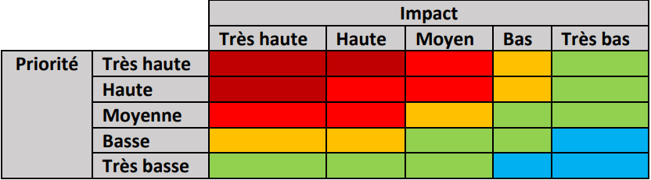
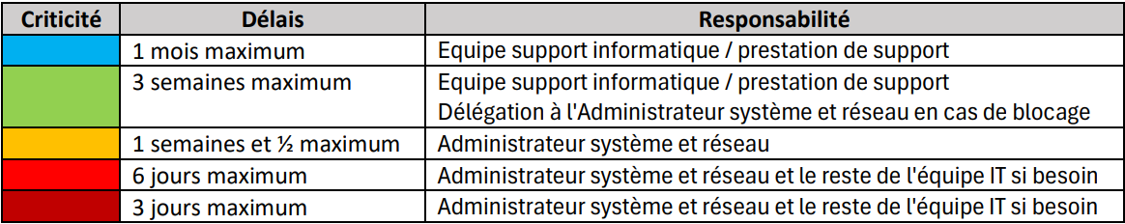
1. ASSURER LA MAINTENANCE du SI
Matrice priorité/impact des incidents :
Responsabilité et délais de maintenance :
5

Slide 6
1. ASSURER LA MAINTENANCE du SI
Plan de maintenance préventif :
Tâche | Fréquence | Action | Responsabilité | Criticité
Mise à jour OS et logiciels | Hedbo/mens | Correction failles sécu | ASR | 2
Sauvegardes automatiques | Quot incrémentielle Heb complète | Sauvegarde | ASR | 3
Supervision | Quot | Alertes | ASR | 2
Contrôle des logs | Quot | Intégrité des sauvegardes et fonctionnement du trafic réseau | ASR | 2
Support informatique (tickets) | Quot | Support informatique utilisateurs | ASR + prestation support info | 1
6

Slide 7
1. ASSURER LA MAINTENANCE du SI
Plan de maintenance correctif :
Tâche | Fréquence | Action | Responsabilité | Criticité
Intrusion ou cyberattaque | Détection -1h | Isolation cible, vérification infra, contact autorité | ASR, DT, DG | 3
Panne serveur/service | Remise en service -4h | Détection alertes, remise sous 1j | ASR, DT | 3
Saturation stockage baie | Détection -1j | Nettoyage, ajout volumes | ASR, DT | 2
Saturation performance système/réseau | Détection -1j | Révision priorités flux, mise à niveau matériels/programmes | ASR, DT | 2
7

Slide 8



1. ASSURER LA MAINTENANCE du SI
Solutions de supervision :
Critères | ZABBIX | PRTG | Nagios Core
Interface | Web complet | Web complet | Web basique
Type | Open source | Open source | Open source
Supervision | SNMP, ICMP, agents etc | SNMP, Netflow, etc | Plugins
Détection | Oui | Non | Non
Alerte | Complète | Complète | Limitée
Tableau de bord | Complet | Complet | Limité
Modularité | Complet | Limité | Complet
Support | Non, communauté | Non, communauté | Oui
Ressources :
8

Slide 9



1. ASSURER LA MAINTENANCE du SI
Solutions de déploiement/mise à jour logiciels :
Critères | WAPT | WSUS | PDQ Deploy
Type | Open source | Open source | Open source
Système | Windows | Windows | Windows
Maj Windows | Oui | Oui | Non
Déploiement | Oui (scripts) | Non | Oui (scripts)
Automatisation | Complète | Limitée | Complète
Logs | Complet | Limité | Complet
Sécurité | Signature / certifié CSPN | Interne WSUS/GPO | Limité
Ressources :
9
Notes:
CSPN : Certification de Sécurité de Premier Niveau ANSSI

Slide 10
1. ASSURER LA MAINTENANCE du SI
Politique de déploiement/mise à jour logiciels :
Interface récupération logiciels utilisateurs WAPT Self Service.
Déploiement des nouvelles mises à jour après 1 mois sortie.
Vérification versions logiciels lors mise hors tension.
Déploiement des utilisateurs par script.
10

Slide 11

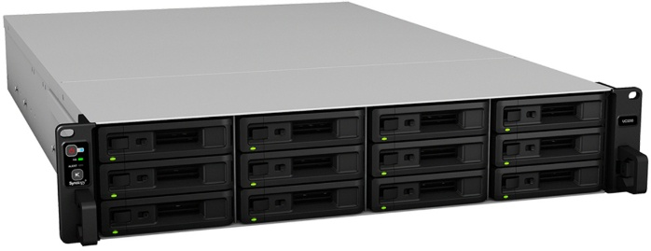
2. GARANTIR LA CONTINUITÉ DU SI
Solution de sauvegarde interne :
Baie de stockage SAN UC3200
Redondance de l’alimentation
Stockage RAID 6 (redondance de la carte contrôleur)
Volume réel : 120 To
Volume exploitable : 60To
Sauvegarde incrémentielle journalière : 01:00 AM
Sauvegarde complète hebdomadaire : dimanche 01:00 AM
Rétention sauvegardes incrémentielles : 10j
Rétention sauvegarde complètes : 28j
11

Slide 12

2. GARANTIR LA CONTINUITÉ DU SI
Solution de sauvegarde externe :
Stockage externalisé Cloud Leviaa
Volume réel : 60 To
Ré-internalisation des donnés en -2h
Sauvegarde incrémentielle journalière : 01:00 AM
Sauvegarde complète hebdomadaire : dimanche 01:00 AM
Rétention sauvegardes incrémentielles : 10j
Rétention sauvegarde complètes : 28j
12
Notes:
ISO 27XXX : normes sécurisation des données hébergées sur cloud

Slide 13



2. GARANTIR LA CONTINUITÉ DU SI
Equipements de sauvegarde :
Granulation des sauvegardes :
13

Slide 14
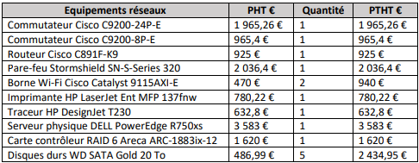

2. GARANTIR LA CONTINUITÉ DU SI
Sparing des équipements :
14

Slide 15
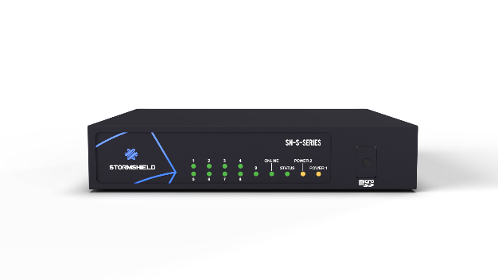
3. SÉCURISATION DU SI
Protection contre les intrusions :
Cluster de pare-feu Stormshield SN-S Series 320.
  Détection et prévention IPS/IDS.
  Filtrage interne et externe.
  Suivi du trafic (logs).
Administrateur uniquement par le VLAN « ADMIN » :
  Ports « 0/1 » ouverts dédiés sur les équipements concernés.
15

Slide 16
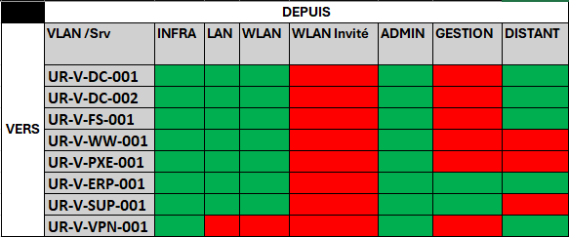
3. SÉCURISATION DU SI
Règles de routage :
VLAN LAN :
  ALLOW : 192.168.2.0 to UR-V-DC-001 eq 636 (LDAPS)
  ALLOW : 192.168.2.0 to UR-V-DC-001 eq 67 (DHCP)
  ALLOW : 192.168.2.0 to UR-V-DC-001 eq 68 (DHCP)
  ALLOW : 192.168.2.0 to UR-V-DC-001 eq 53 (DNS)
  ALLOW : 192.168.2.0 to UR-V-WW-001 eq 123 (NTP)
  ALLOW : 192.168.2.0 to UR-V-ERP-001 eq 443 (HTTPS : ERP et Project)
Matrice communication VLAN vers serveurs :
16

Slide 17
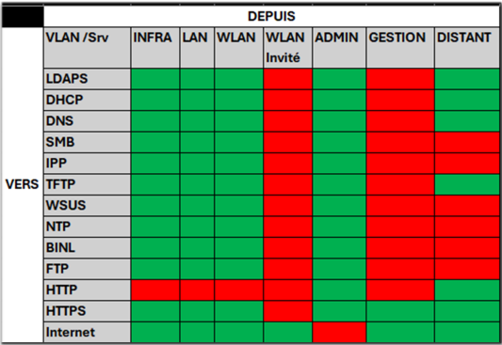
3. SÉCURISATION DU SI
Matrice communication VLAN vers ports/protocoles :
17

Slide 18

3. SÉCURISATION DU SI
Politique de mot de passe :
Recommandation RGPD :
Création du mot de passe :
    Minimum 12 caractères (1 maj, 1 min, 1 chiffre, 1 caract spé)
    Complexité activité.
Durée de vie du mot de passe :
    60 jours maximum
Non réutilisation des 10 derniers.
Déconnexion automatique de la session après 5min d’inactivité.
Compte bloqué 30min après 5 tentatives de connexion.
18

Slide 19


3. SÉCURISATION DU SI
Solution antivirus :
Sophos Intercept X Advanced :
  Antivirus, anti-malware, détection comportementale, et prévention des exploitations de vulnérabilités.
  Contrôle des données, chiffrement et audit.
  Analyses externalisées dans le cloud (certifié).
  XDR.
  Faible en ressources système.
Ressources :
19
Notes:
ISO 27XXX : normes de sécurisation des données sur cloud
XDR : visualisation des évènements réseau
Scan ; 20% CPU
Veille : 1à 5% CPU

Slide 20

MERCI POUR
VOTRE ATTENTION
ET VOTRE ECOUTE
20

